Slide 1
Архівний відділ красноградської районної державної адміністрації та трудові архіви Красноградського району

Slide 2
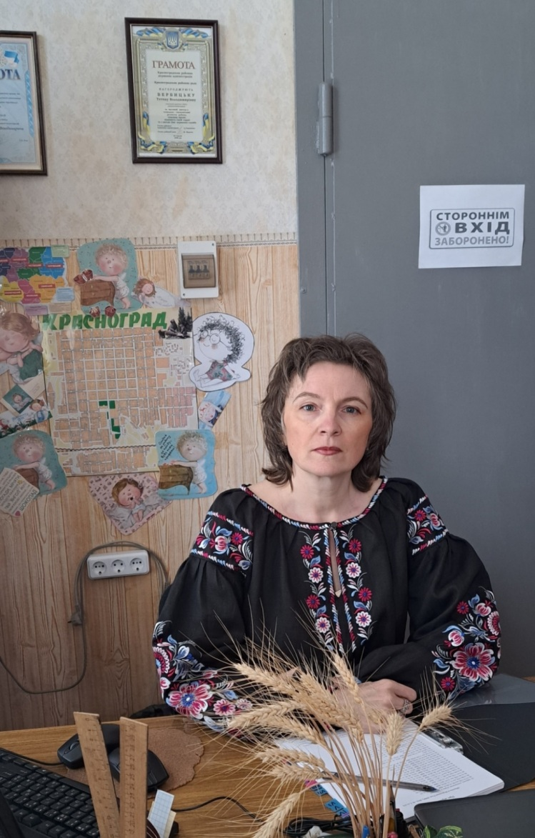
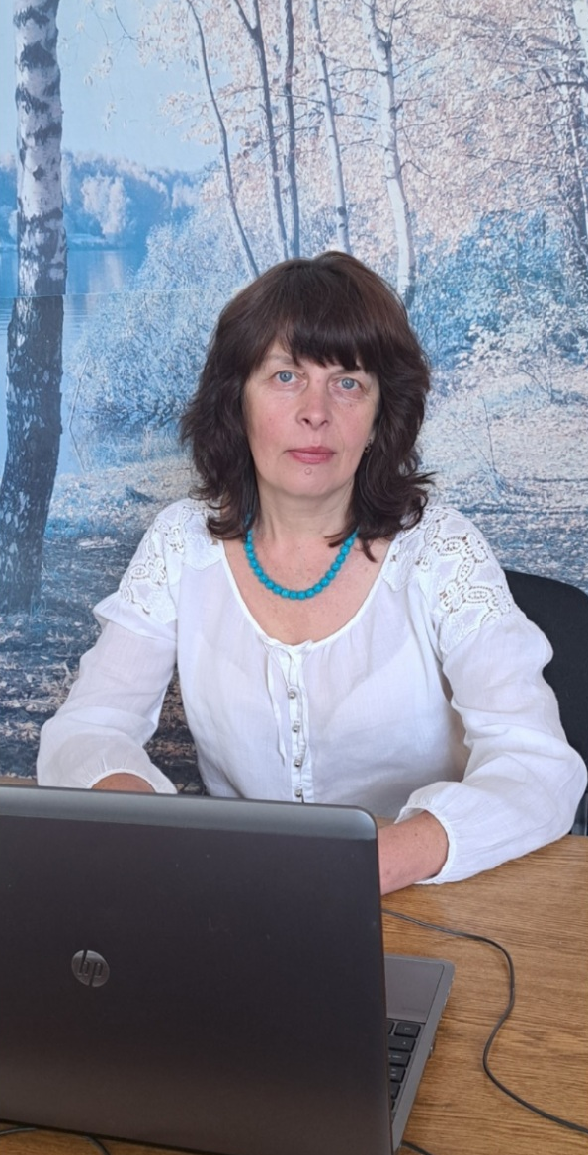
Начальник
(Т.Вербицька
ліворуч)
та спеціаліст
(В.Вихристюк
праворуч)
архівного
відділу
за робочим
місцем
місто Красноград

Slide 3
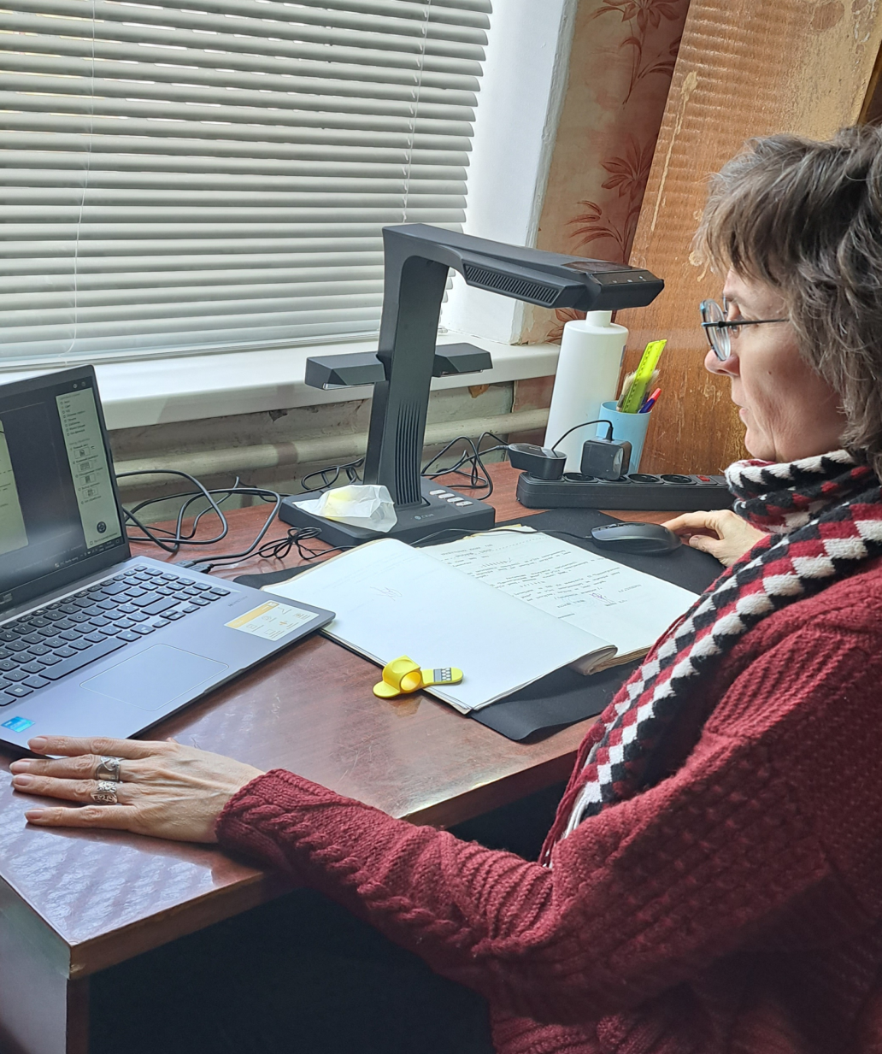

Оцифрування справ
архівного
відділу
місто Красноград

Slide 4
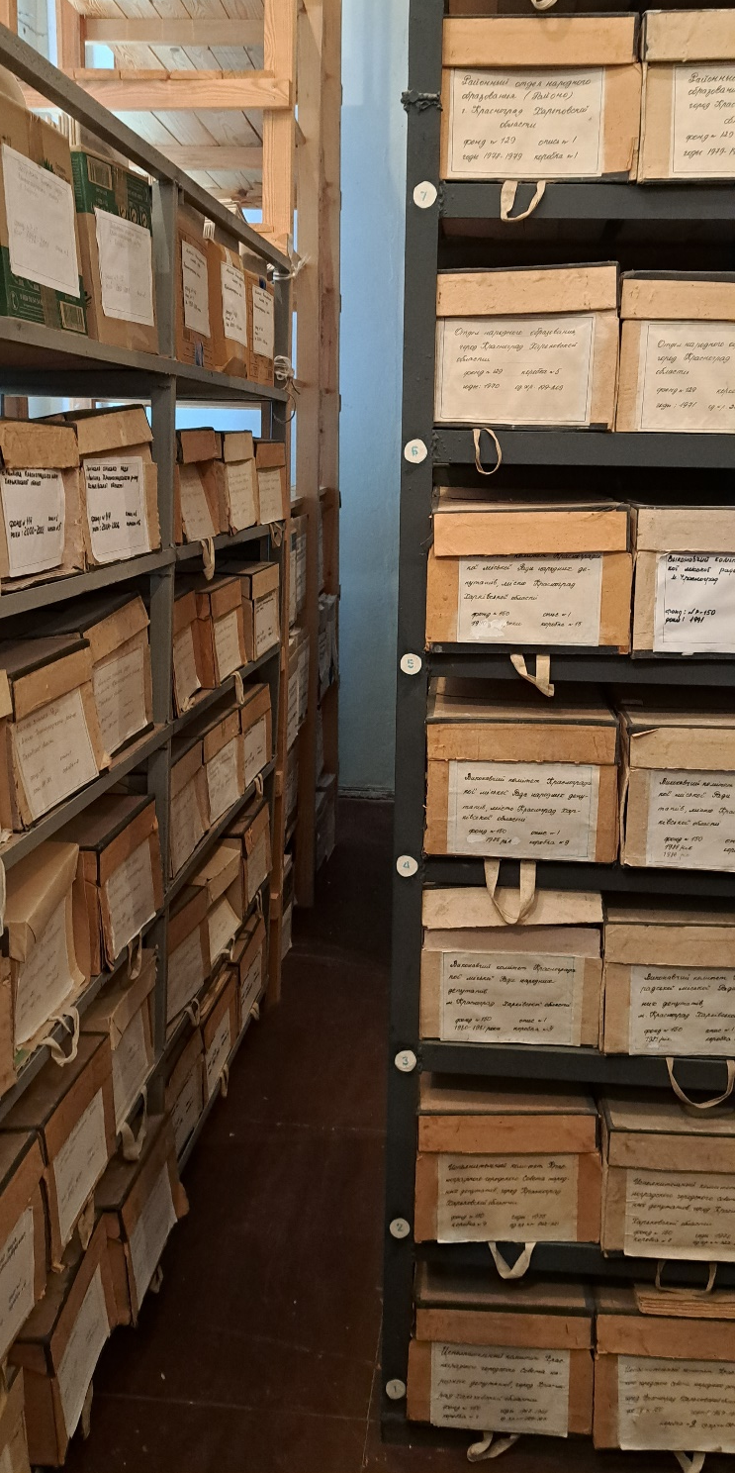
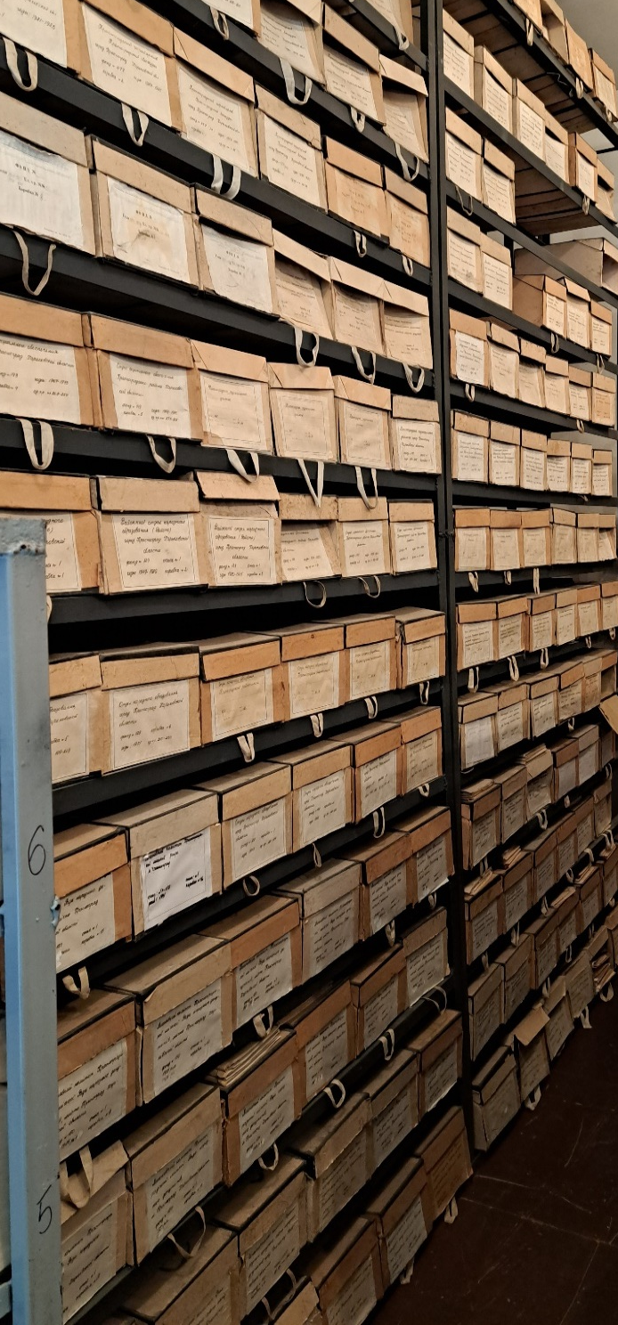
Архівосховище
архівного відділу
місто Красноград
Містить 192 фонди
25 016 справ

Slide 5
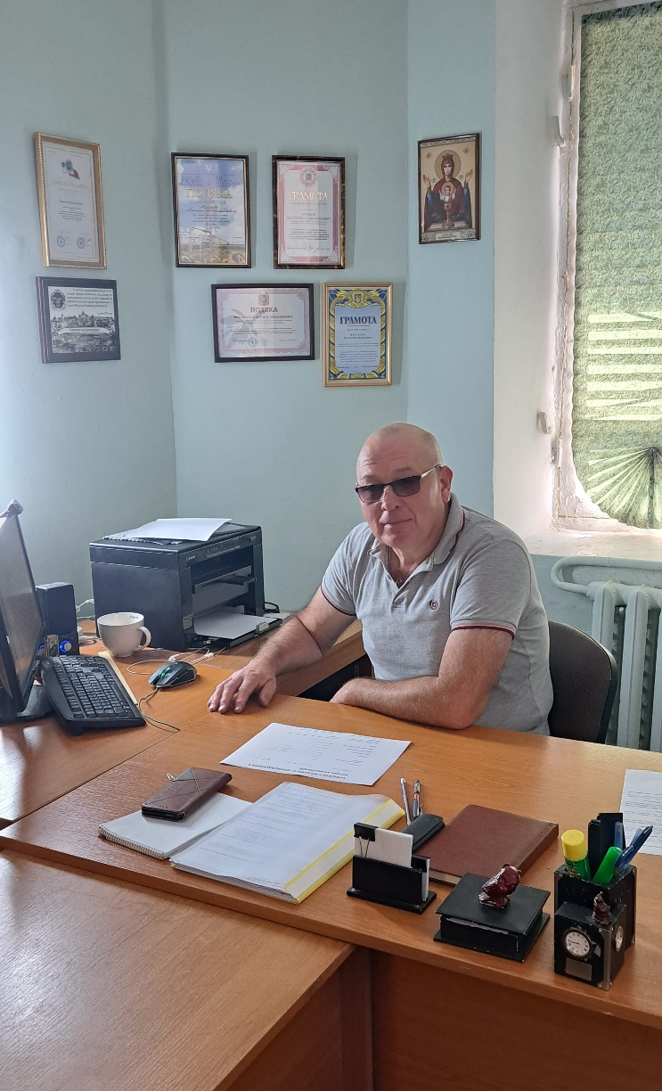
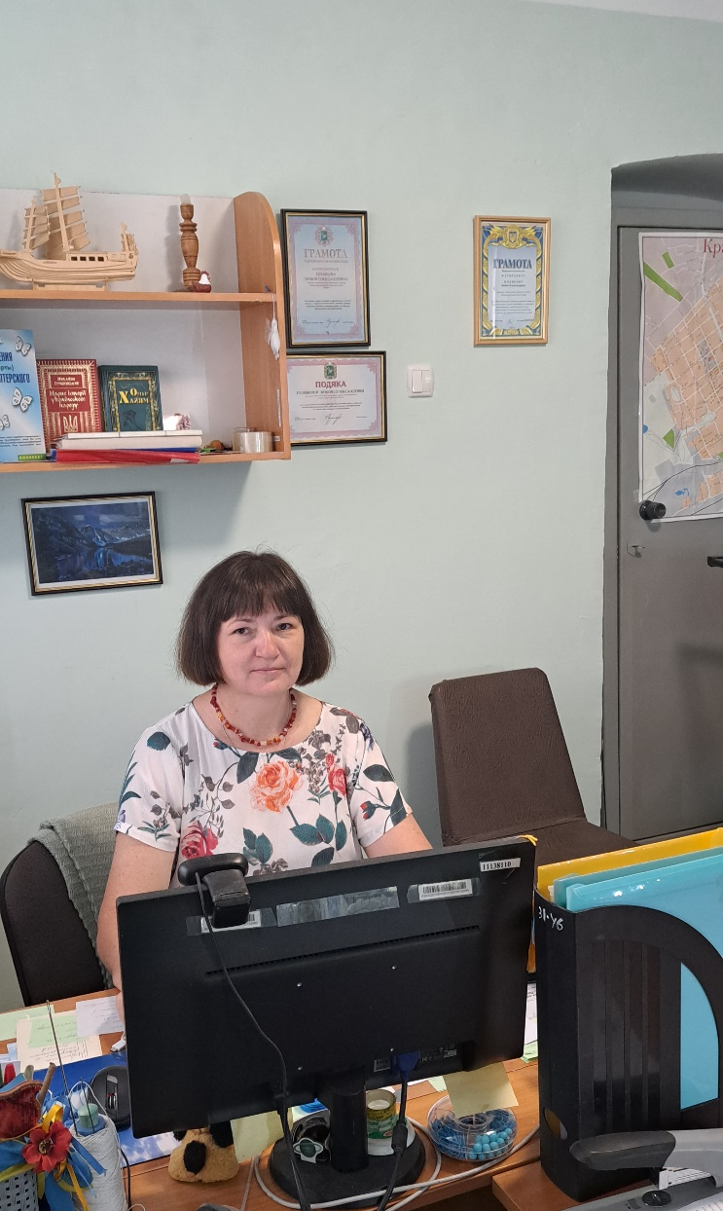
Начальник
(К.Фролов ліворуч)
та спеціаліст
(Л.Полякова праворуч)
трудового
архіву за
робочим
місцем
місто Красноград

Slide 6
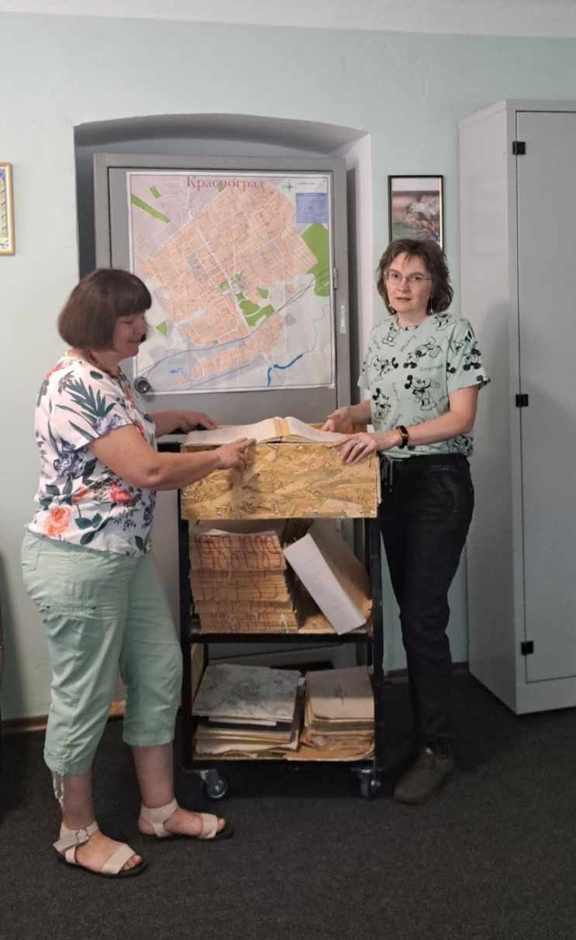
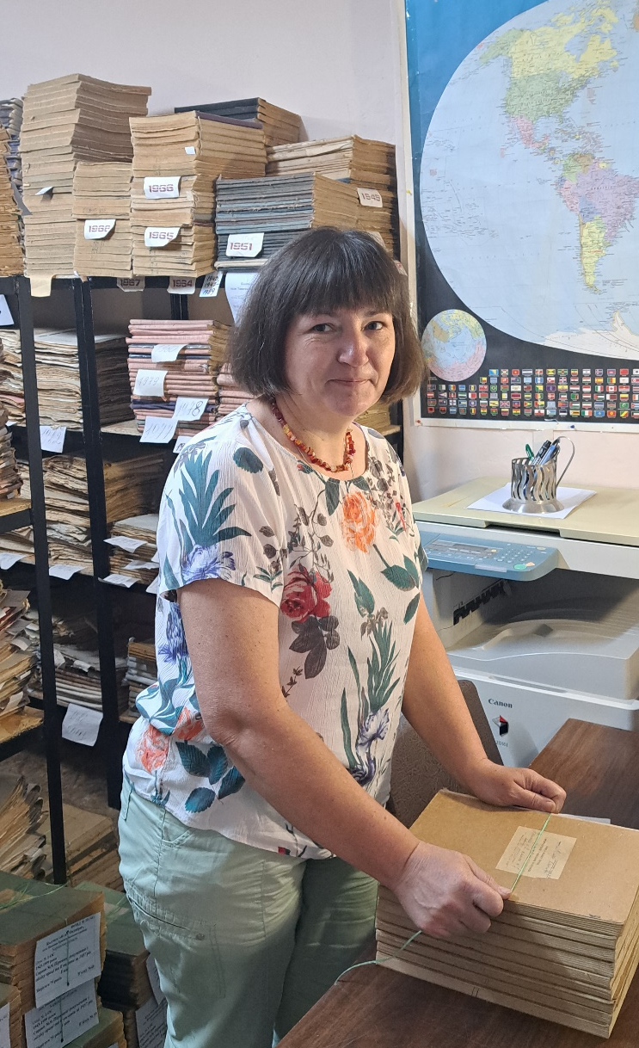
За роботою
в трудовому
архіві
місто Красноград
Архівосховища
містять 155 фондів
14 642 справи

Slide 7
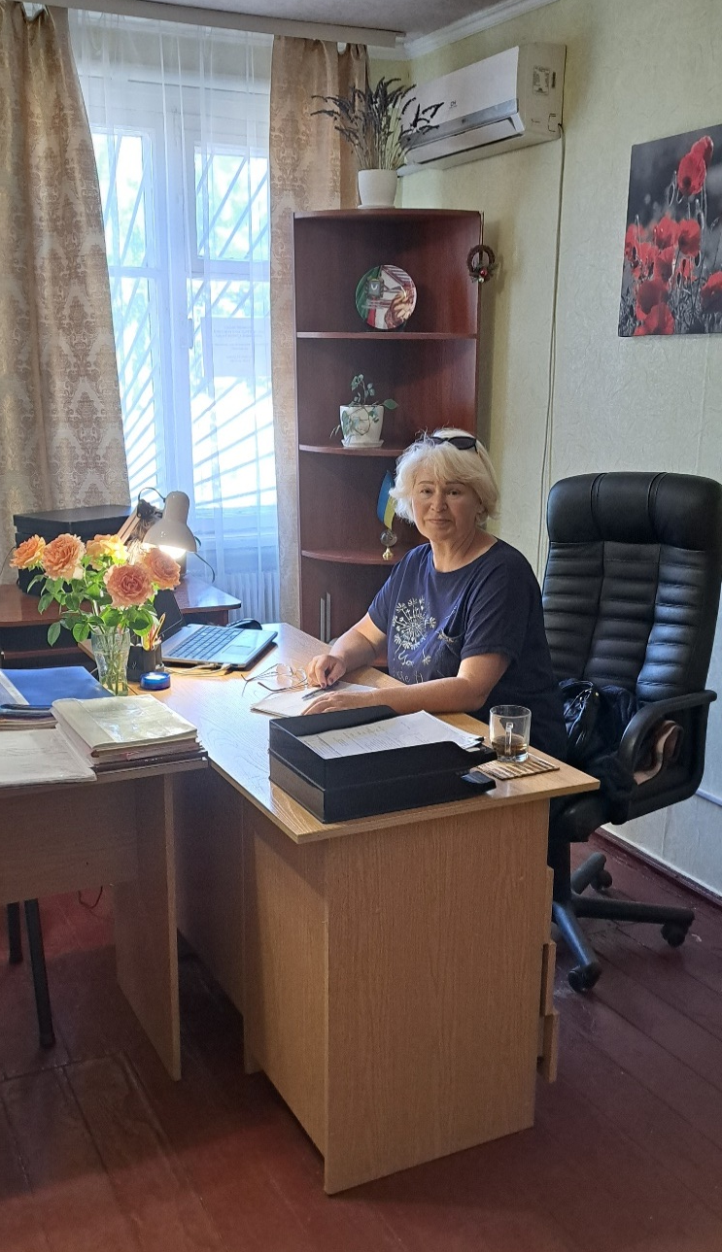
Спеціаліст
(Л.Ружинська)
архівного
відділу
за робочим місцем
селище Зачепилівка

Slide 8
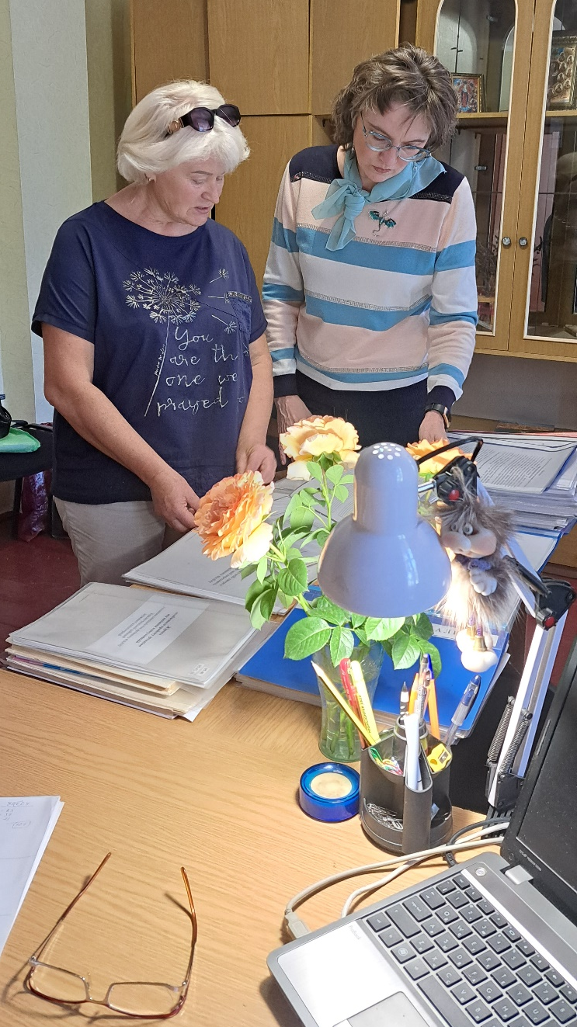
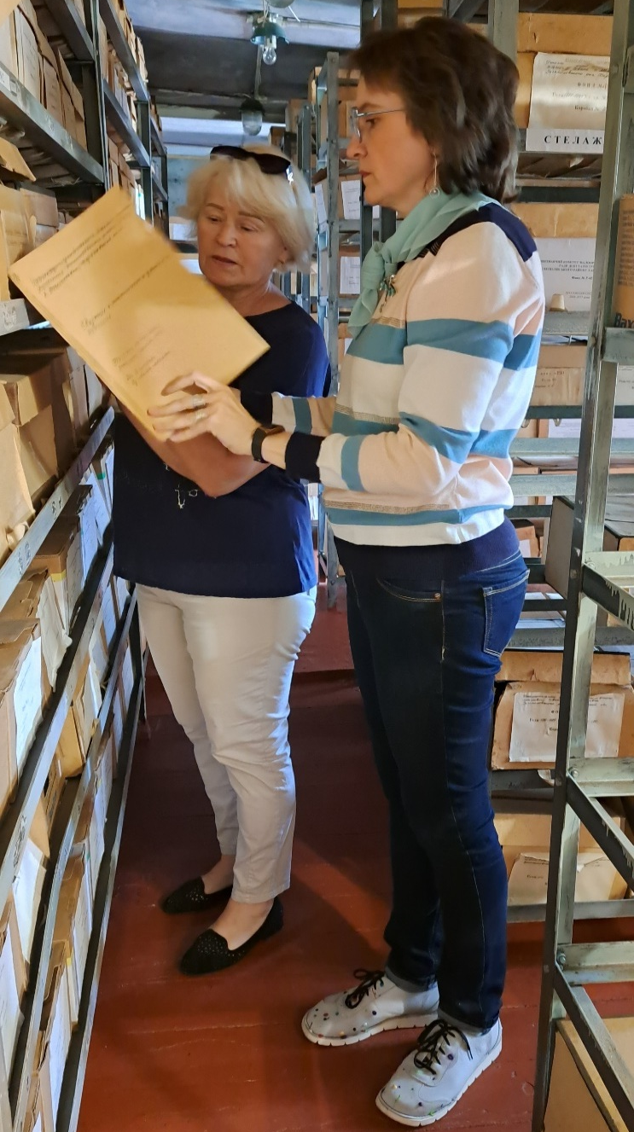
За роботою
в архівному
відділі
селище Зачепилівка
Архівосховище
містить 205 фондів
22 579 справ

Slide 9
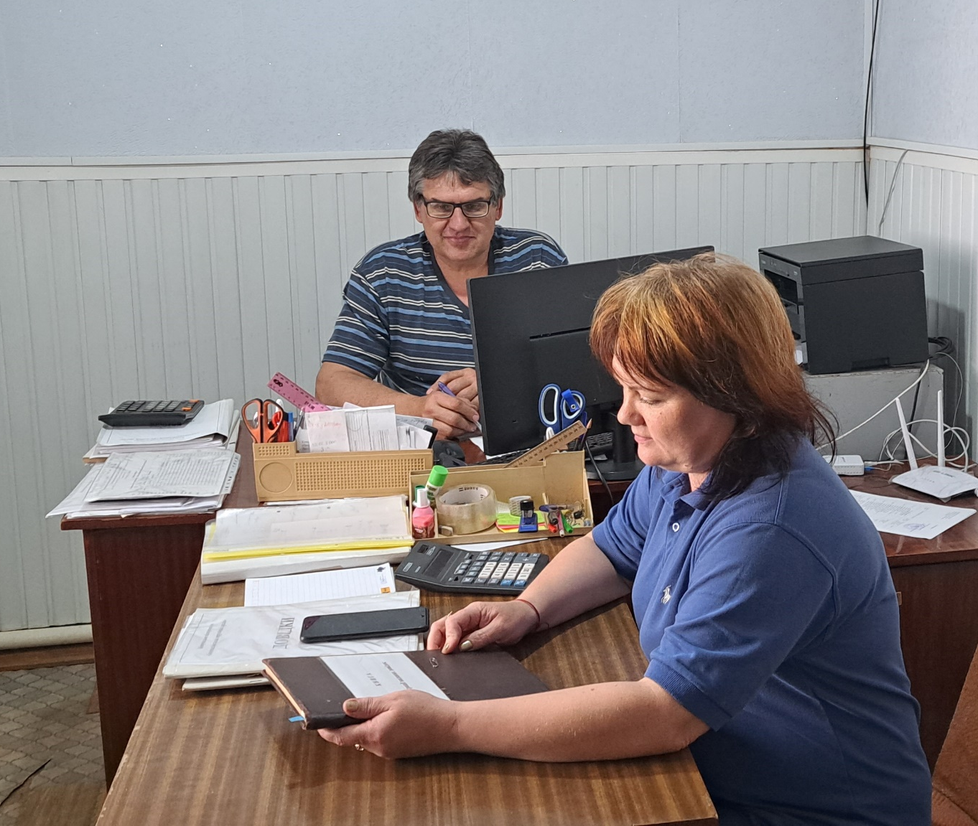
Завідувач
(Р.Приходченко ліворуч)
та спеціаліст
(О.Петренко праворуч)
трудового архіву
за робочим
місцем
селище Зачепилівка

Slide 10
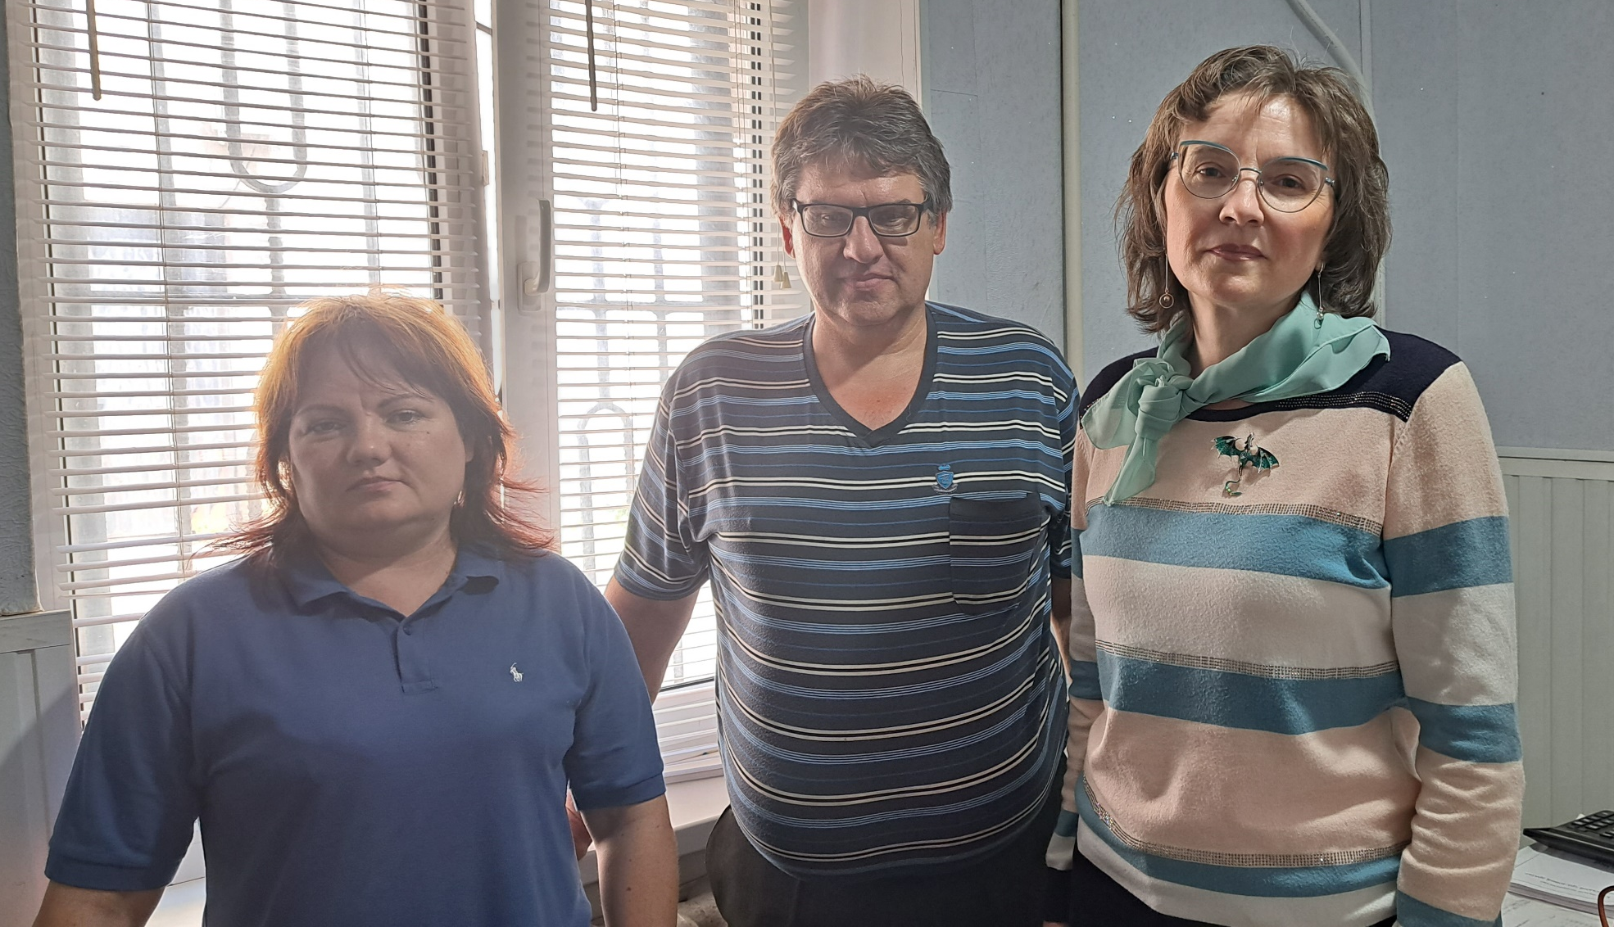
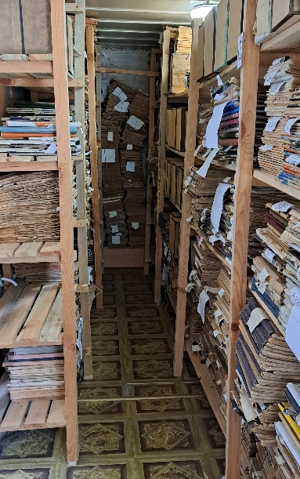
Робоча зустріч
в трудовому архіві
селище Зачепилівка
Архівосховища
містять 53 фонди
7 341 справу

Slide 11
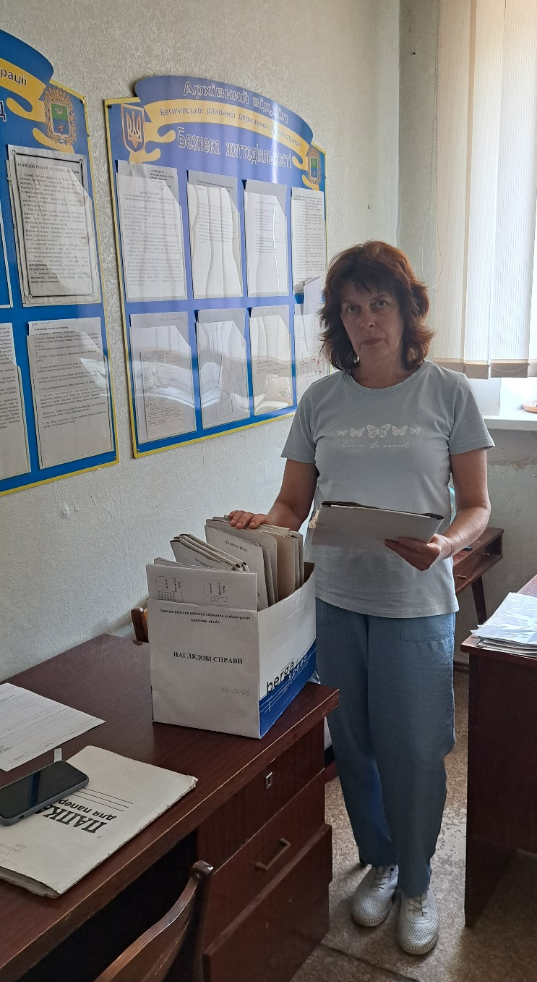
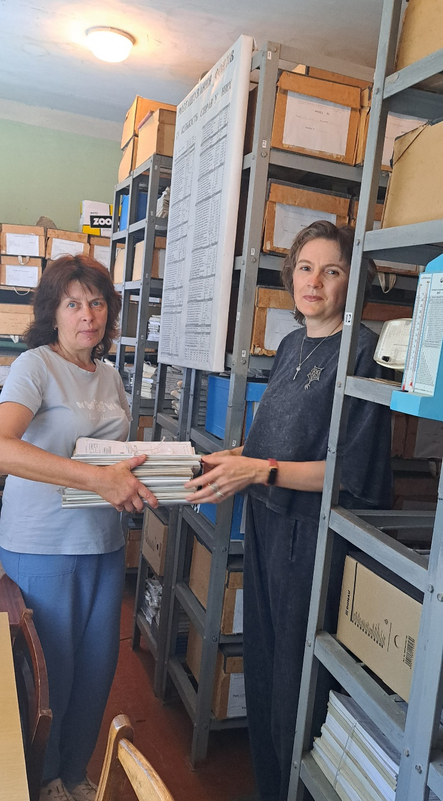
За роботою
в архівному
відділі
селище Кегичівка
Архівосховище
містить 200 фондів
24 314 справ

Slide 12
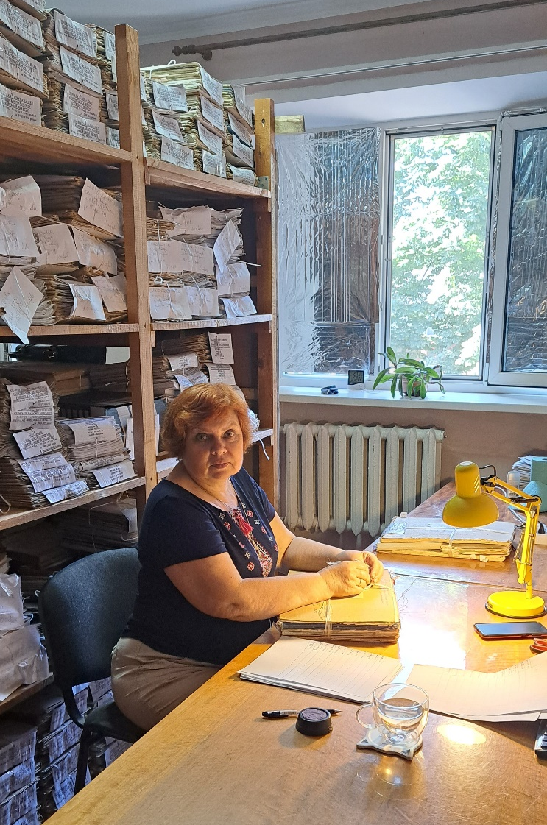
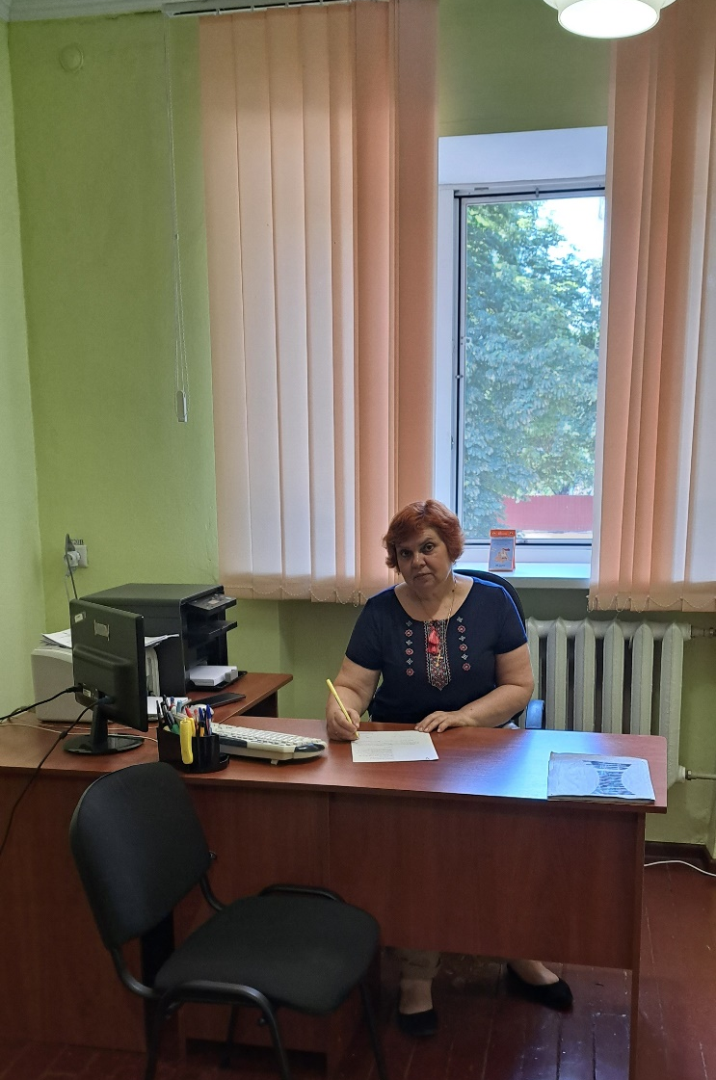
Завідувач
(О.Кравцова)
трудового
архіву за
робочим
місцем
селище Кегичівка

Slide 13
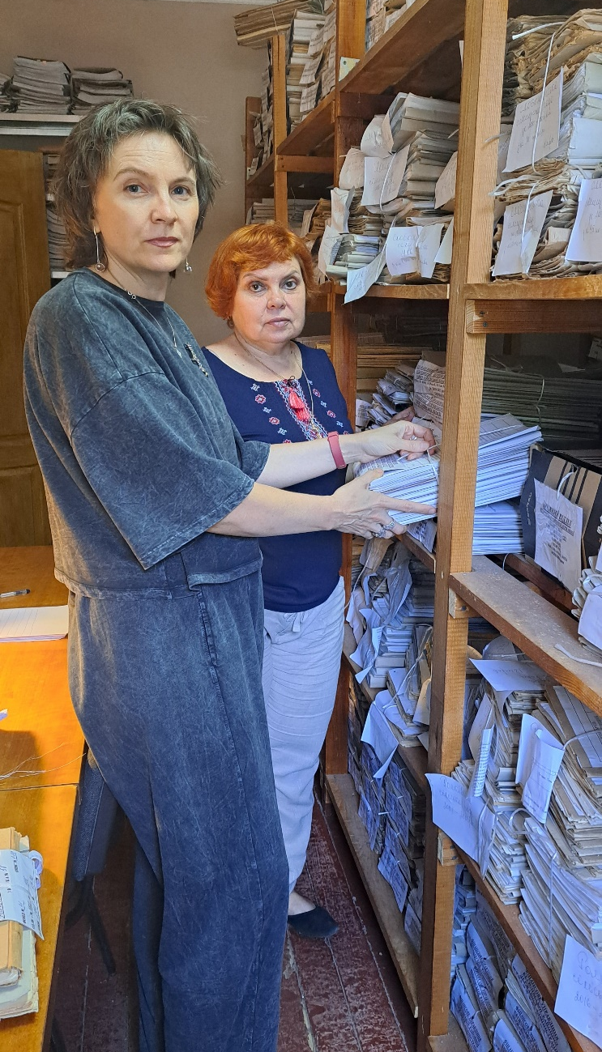
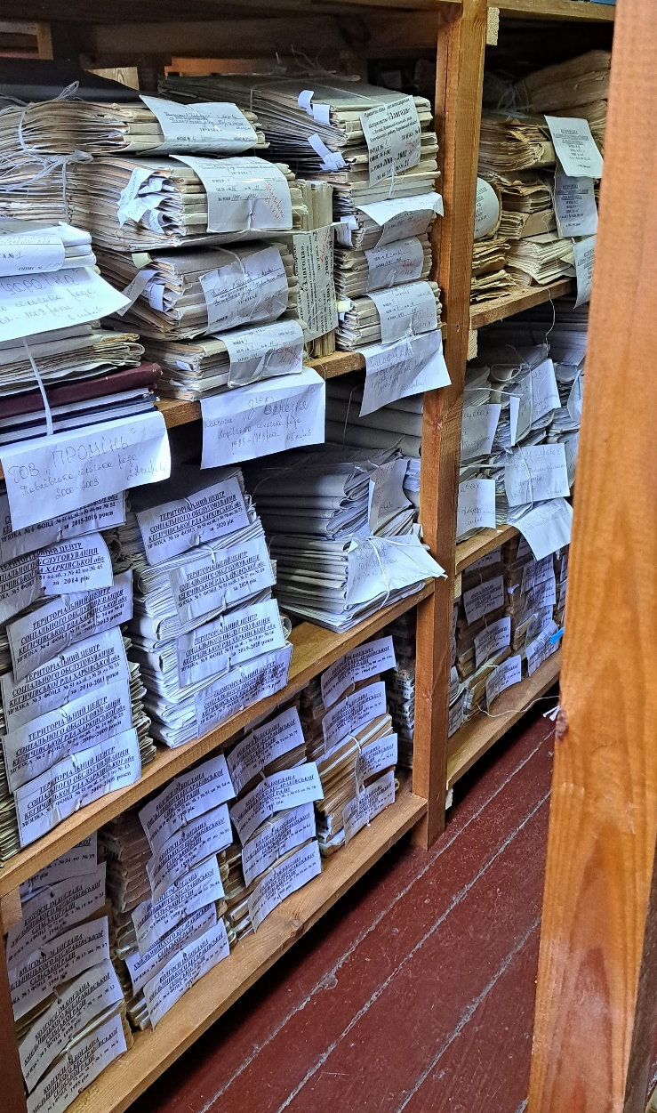
За роботою
в трудовому
архіві
селище Кегичівка
Архівосховище
містить 164 фонди
11 291 справу

Slide 14
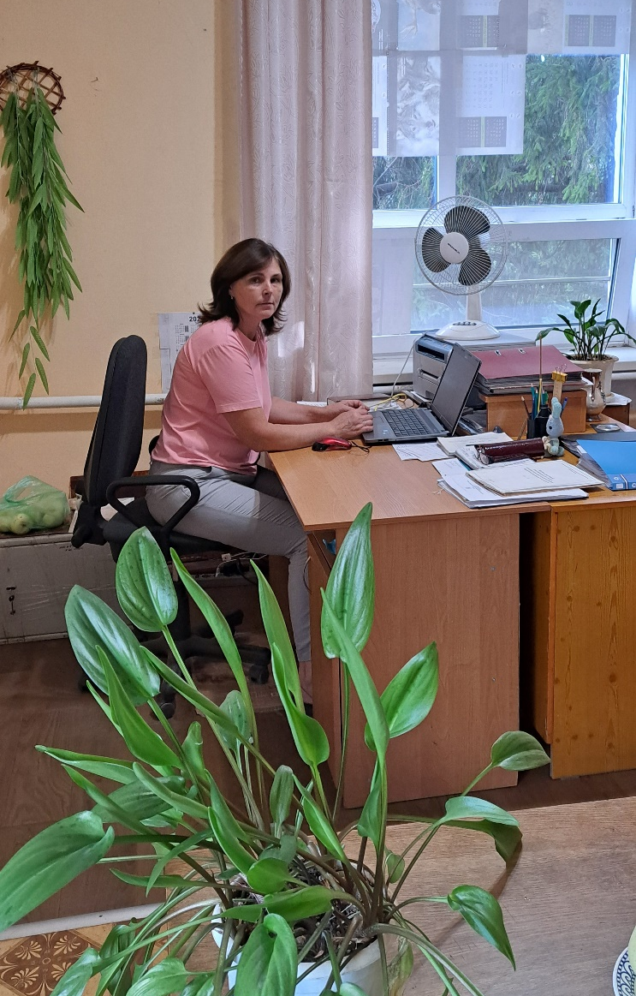
Спеціаліст
(В.Легуша)
архівного
відділу за
робочим
місцем
селище Сахновщина

Slide 15
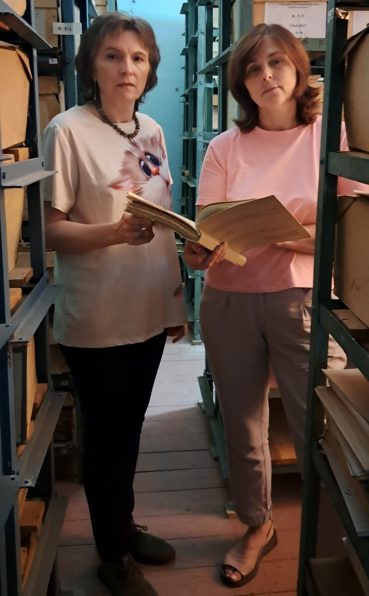
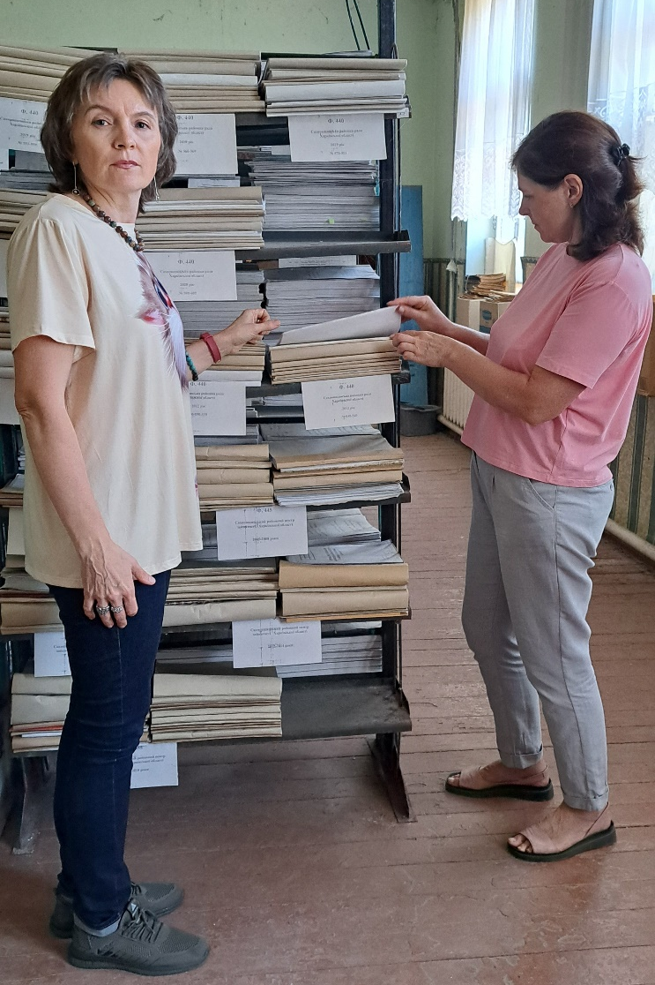
За роботою
в архівному
відділі
селище Сахновщина

Slide 16
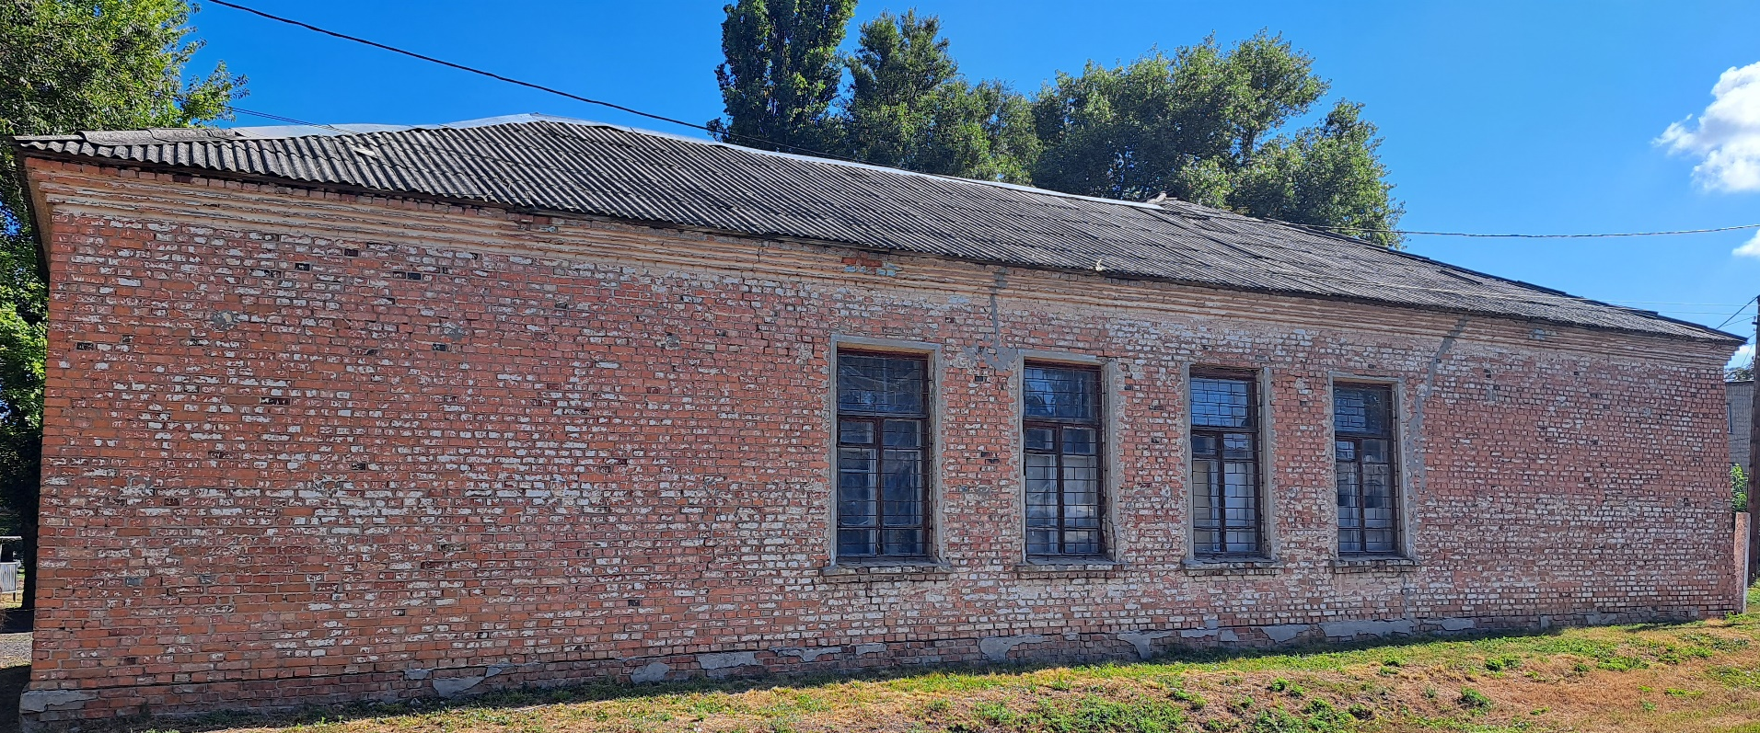
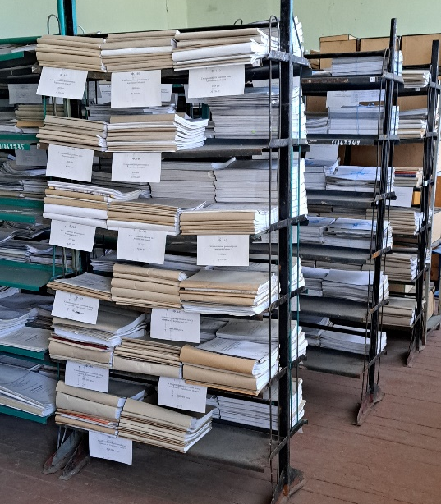
Архівосховище архівного відділу
селище Сахновщина
Містить 249 фондів
26 249 справ

Slide 17
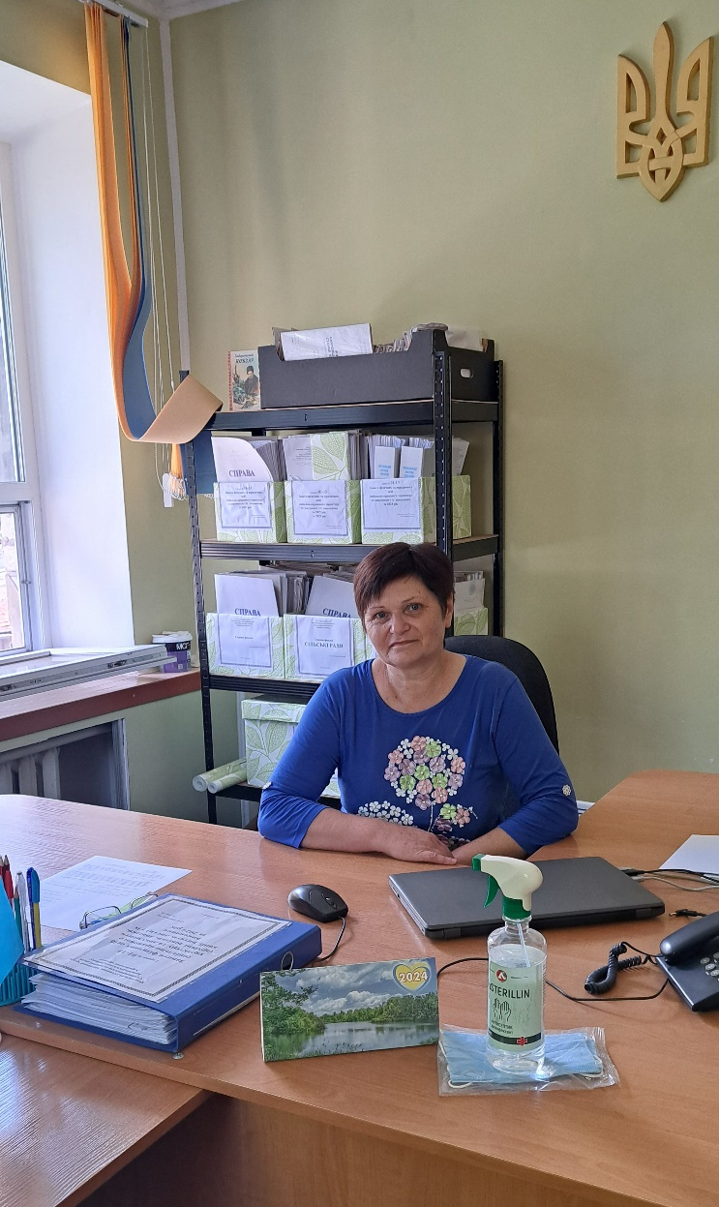
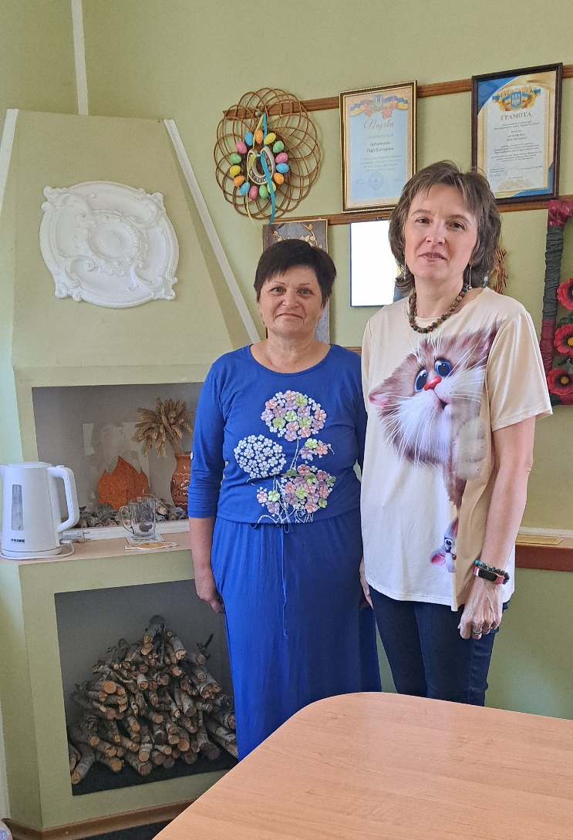
Завідувач
(Л.Артеменко ліворуч)
трудового
архіву за
робочим
місцем
селище Сахновщина
Робоча зустріч
в трудовому архіві
селище Сахновщина

Slide 18
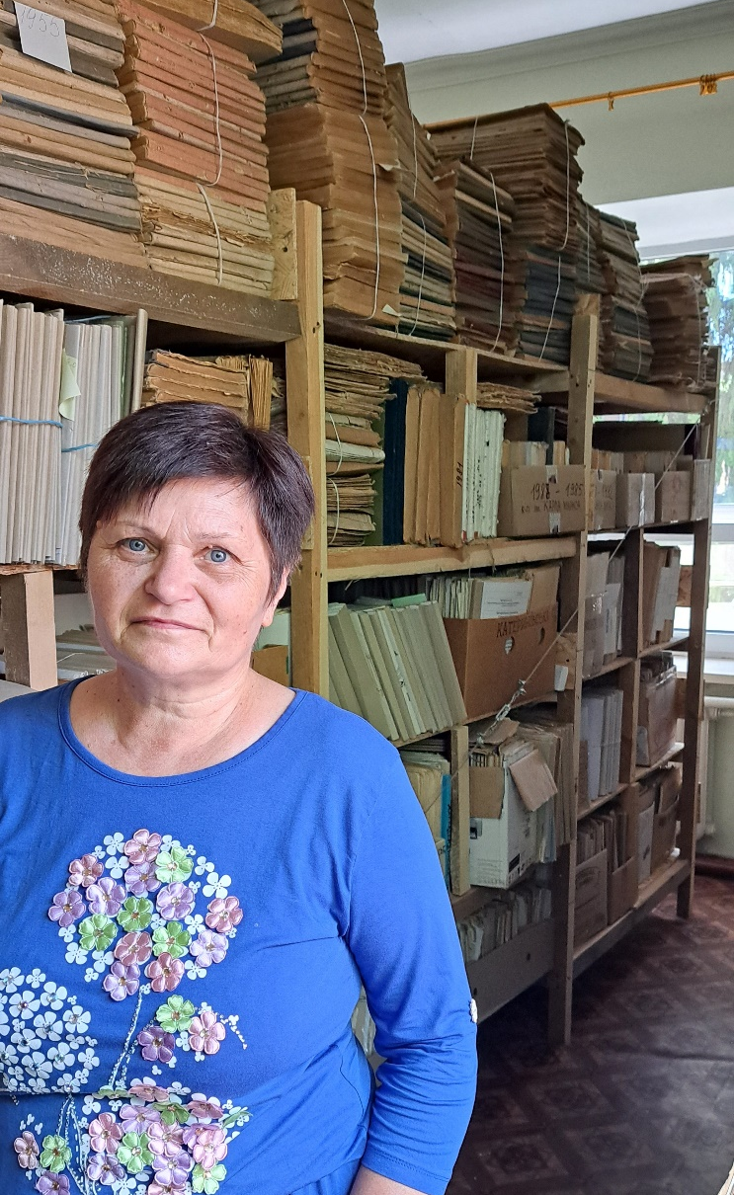
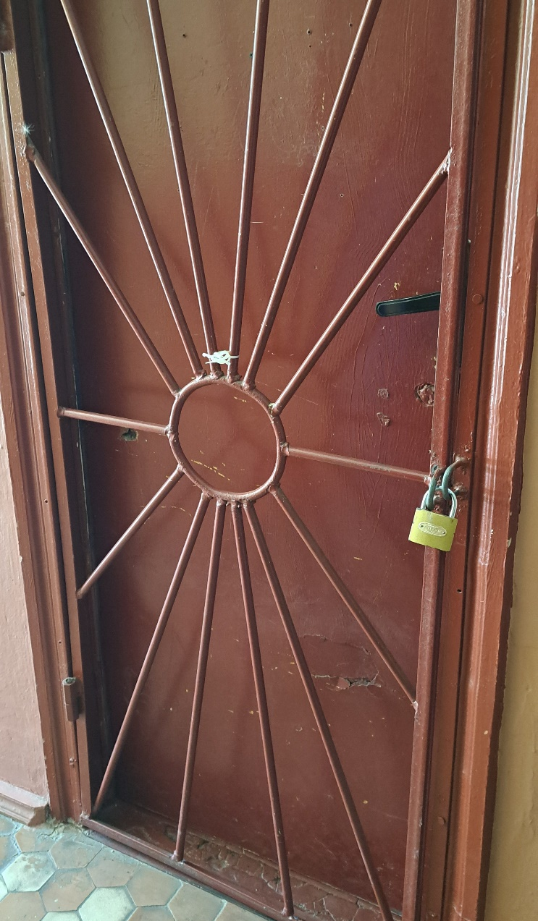
В архівосховищі
трудового архіву
селище Сахновщина
Архівосховище
містить 144 фонди
14 170 справ

Slide 19
ДЯКУЄМО ЗА УВАГУ

